Slide 1
FlexBox
Responsividade
Notes:
Download more minimal templates here: https://crmrkt.com/GK9Dwa

Slide 2
Apresentação
Cauê Kotarski
Front-end Engineer
Entusiasta/Apaixonado por Javascript, Reactjs, React Native, NodeJS & Family.
Notes:
Download more minimal templates here: https://crmrkt.com/GK9Dwa

Slide 3
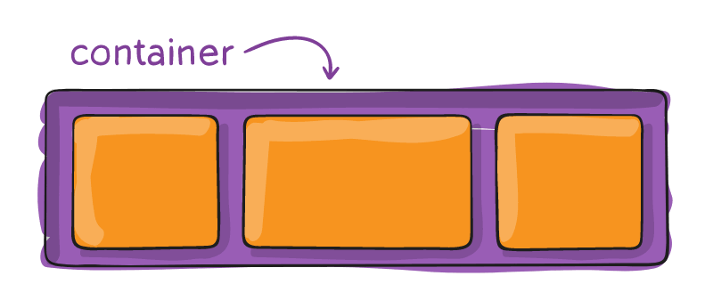
O que é?
Propriedade CSS
Permite organizar, alinhar e distribuir itens dentro de um container.
display: flex;
Notes:
Download more minimal templates here: https://crmrkt.com/GK9Dwa

Slide 4


Por que usar?
TAMANHO
ALINHAMENTO
ORDENAÇÃO
Tamanhos flexíveis
Alinhamento flexível
Ordenação flexível
Notes:
Download more minimal templates here: https://crmrkt.com/GK9Dwa

Slide 5
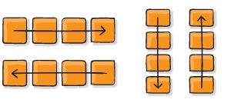
Ordenação
Flex-direction
Direção dos itens
Eixo principal
column
row
row-reverse
column-reverse
Notes:
Download more minimal templates here: https://crmrkt.com/GK9Dwa

Slide 6
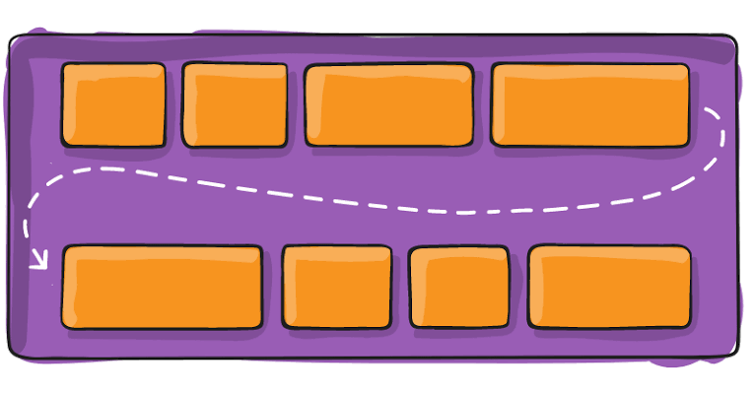
Alinhamento
Flex-wrap
Linhas flexíveis ao atingir espaço máximo
nowrap
wrap
wrap-reverse
Notes:
Download more minimal templates here: https://crmrkt.com/GK9Dwa

Slide 7
Alinhamento
Flex-flow
Atalho para flex-direction e flex-wrap em uma só propriedade
flex-flow: row wrap;
Notes:
Download more minimal templates here: https://crmrkt.com/GK9Dwa

Slide 8
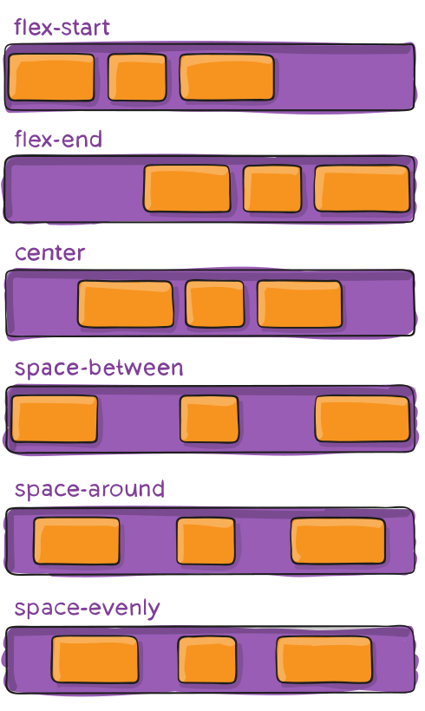
Alinhamento
Justify-content
Define o alinhamento dos itens
no eixo principal (direção do flex-direction).
Notes:
Download more minimal templates here: https://crmrkt.com/GK9Dwa

Slide 9
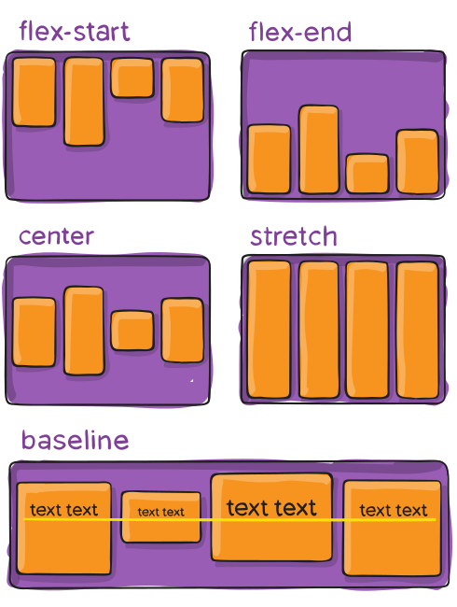
Alinhamento
Align-items
Funciona na mesma forma do justify-content, mas alinhando os itens no outro eixo.
Notes:
Download more minimal templates here: https://crmrkt.com/GK9Dwa

Slide 10
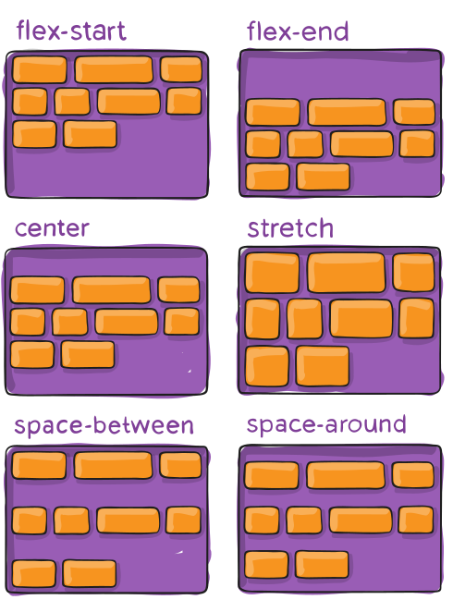
Alinhamento
Align-content
Alinha as linhas do container
(apenas quanto tem mais de uma linha).
Notes:
Download more minimal templates here: https://crmrkt.com/GK9Dwa

Slide 11
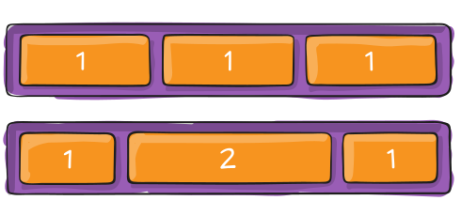
Tamanho
Flex-grow
Indica o quanto um item pode crescer caso seja necessário
(obrigatório um inteiro positivo).
Notes:
Download more minimal templates here: https://crmrkt.com/GK9Dwa

Slide 12
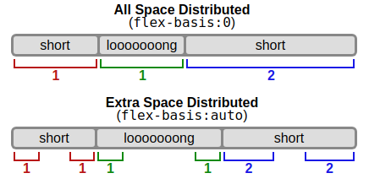
Tamanho
Flex-basis
Tamanho padrão de um elemento antes do espaço ser distribuído.
Notes:
Download more minimal templates here: https://crmrkt.com/GK9Dwa

Slide 13
Tamanho
Flex-shrink
Indica o quanto um item pode encolher caso seja necessário
(obrigatório um inteiro positivo).
flex-shrink: 1;
Notes:
Download more minimal templates here: https://crmrkt.com/GK9Dwa

Slide 14
Tamanho
Flex
Atalho para flex-grow, flex-shrink e flex-basis, declarando em apenas um atributo.
flex: 2 4 50px;
Notes:
Download more minimal templates here: https://crmrkt.com/GK9Dwa

Slide 15

Na prática
Clone do twitter
Notes:
Download more minimal templates here: https://crmrkt.com/GK9Dwa

Slide 16
Links:
css-tricks.com
www.treinaweb.com.br
github.com/dcaueb78/Twitter-Profile
Obrigado!
LinkedIn: @cauekotarski
Github: @dcaueb78
Notes:
Download more minimal templates here: https://crmrkt.com/GK9Dwa

